Slide 1

Raport Projekt 3
Filip Strawa s203655
Marek Kulma s203260
Grupa 2A

Slide 2
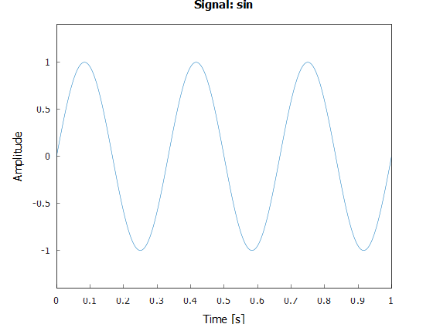
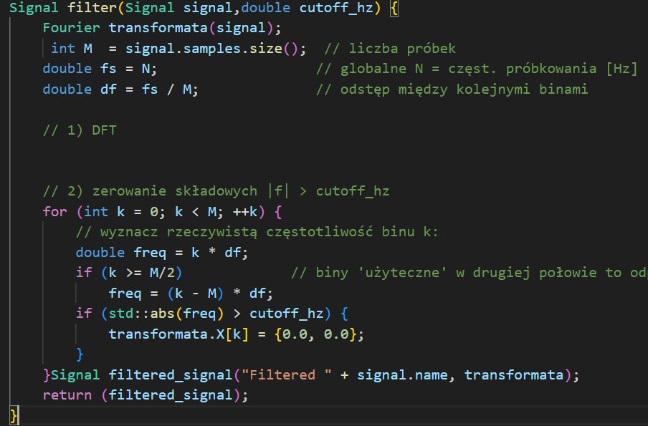
Wizualizacja wykresów 1D

Slide 3
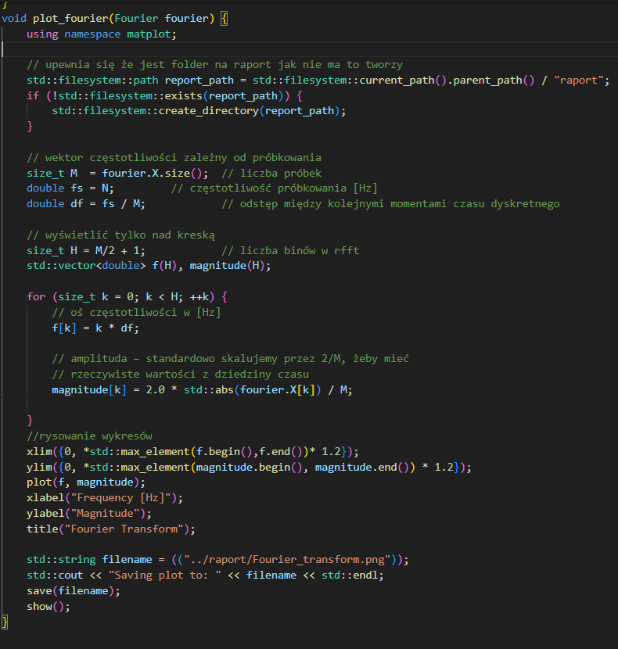
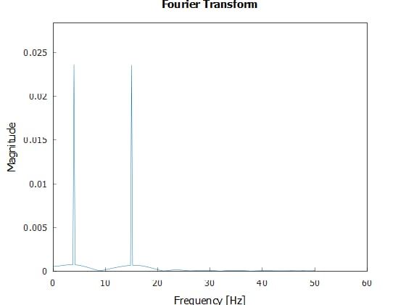
Wizualizacja DFT

Slide 4
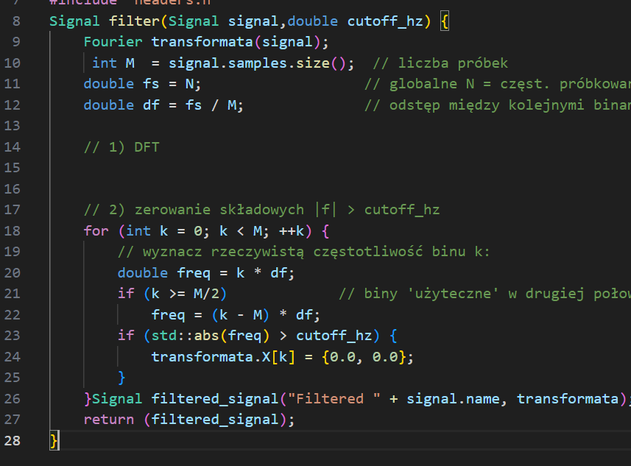
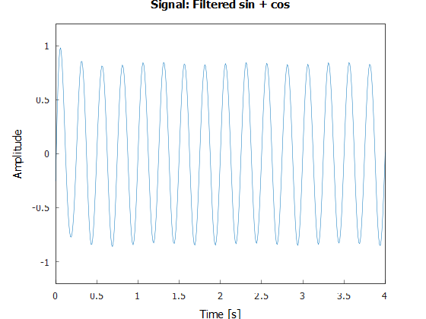
Filtrowana suma sygnałów dolnoprzepustowa(do 6Hz

Slide 5
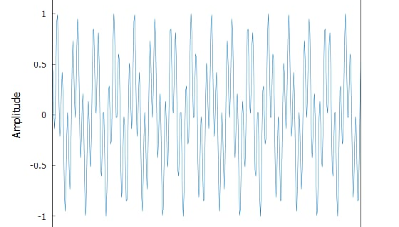
Suma sygnałów bez filtracji
Sin 4Hz I cosinus 15Hz

Slide 6
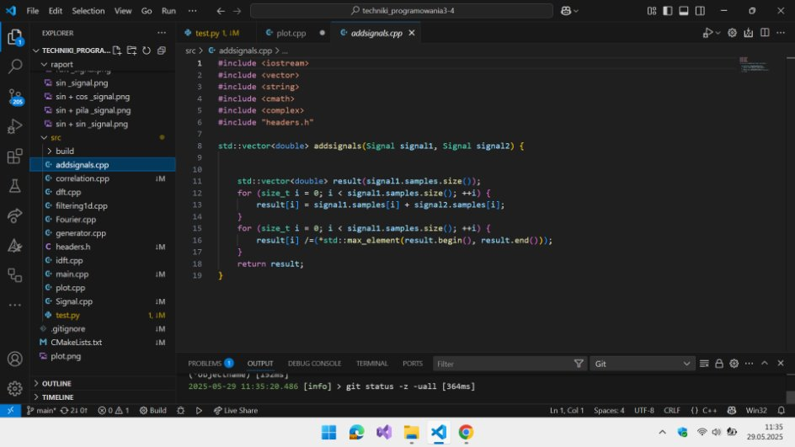
Funkcja dodawania

Slide 7
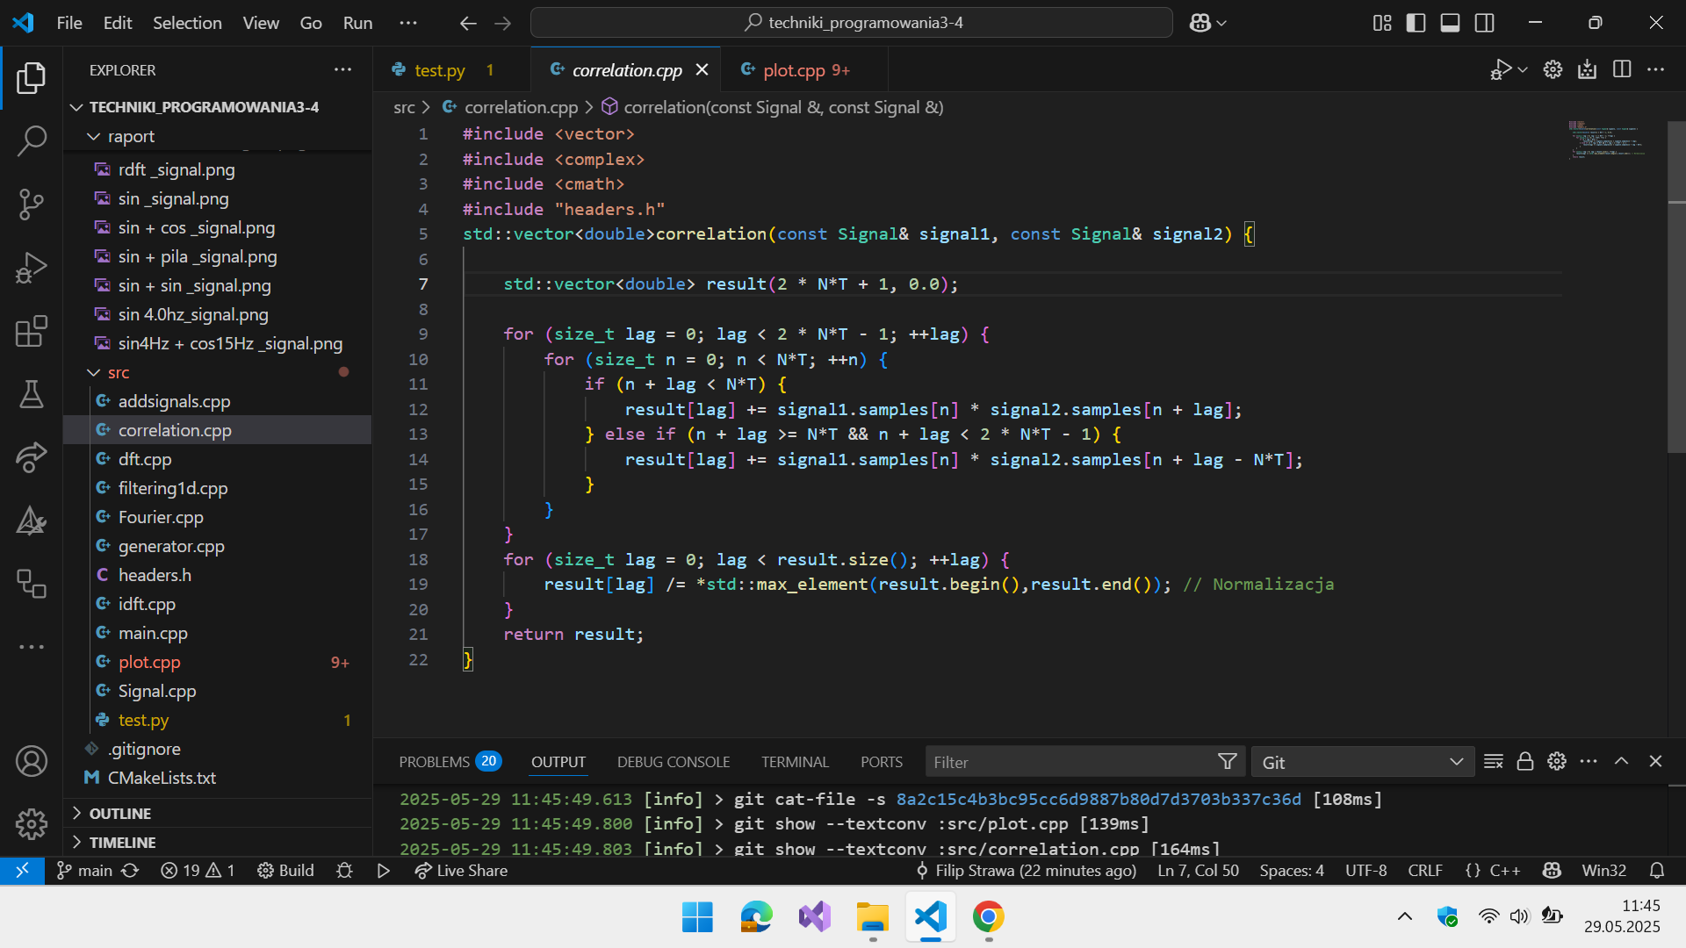
Liczenie korelacji

Slide 8
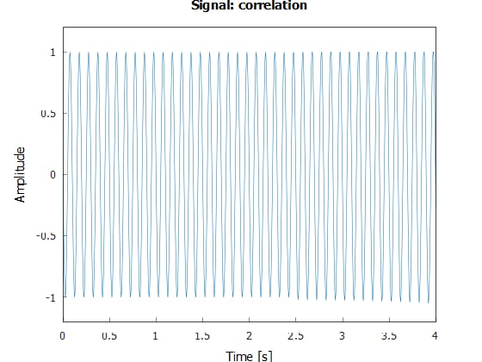
Efekt dla sin i cos oba 5Hz

Slide 9
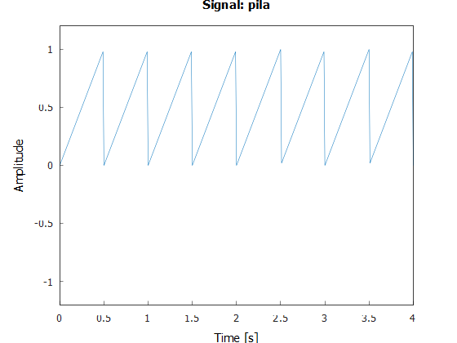
Inne sygnały
Piła 2Hz

Slide 10
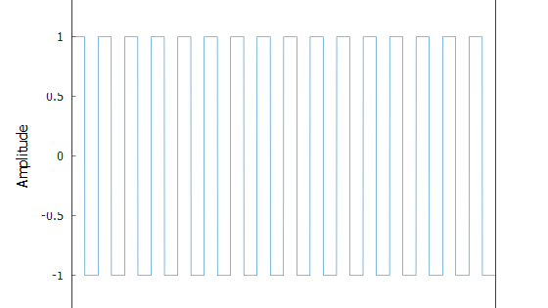
Kwadrat 4Hz

Slide 11
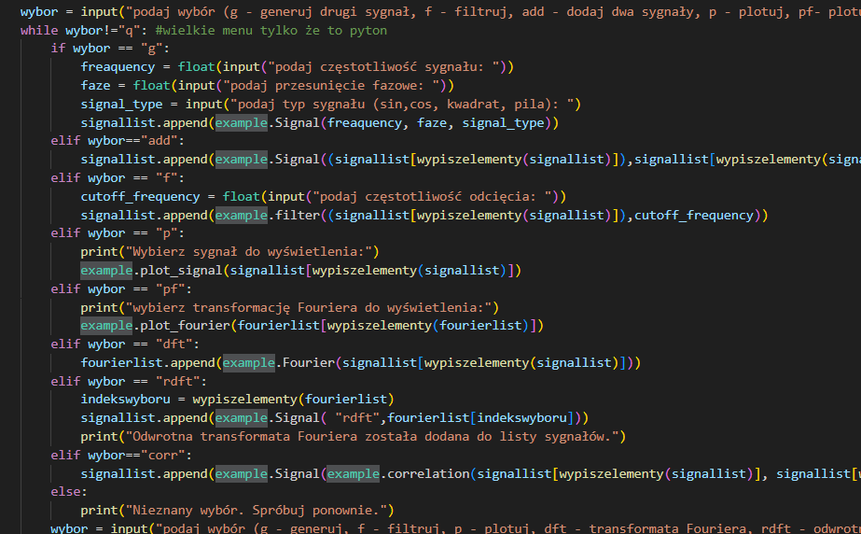
Myśl przewodnia
Każdy z sygnałów zapisywany jest do tablicy w python za pomocą funkcji append oraz odpowiedniego konstruktora lub odpowiedniej funkcji

Slide 12
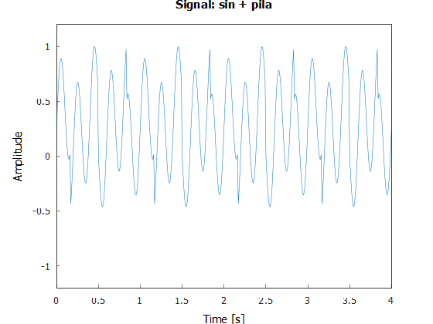
Inny sygnał

